Slide 1
分布式事务
spring cloud

Slide 2
定义
分布式系统
将不同的组件分布在不同的服务器上，给用户提供一个可靠的，统一的服务。
实现事务
Notes:
分布式事务要解决的问题：
在一个请求里面操作两个或多个数据源，用两个或多个事务管理器，我们就要用某种方式让这两个或多个事务管理器的事务管理达成某种同步，让他们能够一起提交或回滚。
所以，重点是如何保证同步，特别是提交完第一个以后，第二个事务是有可能出错的。

Slide 3
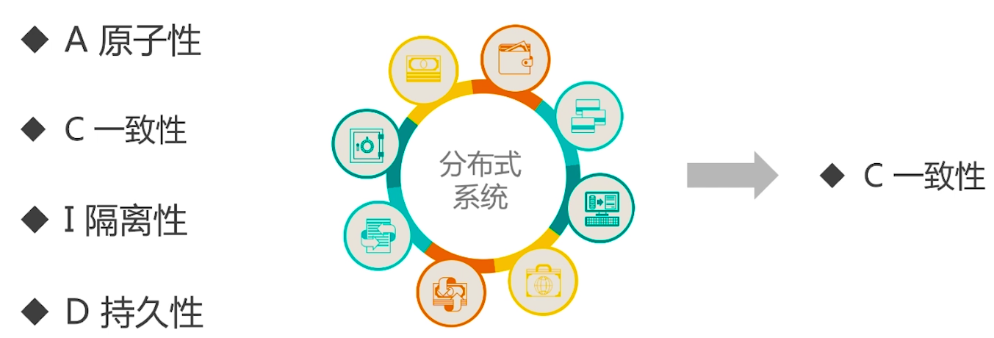
事务

Slide 4
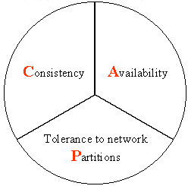
CAP原则
C Consistency 一致性
A Availability 可用性
P Partition tolorance 分区容错性
Notes:
Eric Brewer教授指出了著名的CAP理论，后来Seth Gilbert 和 Nancy lynch两人证明了CAP理论的正确性

Slide 5
分布式事务一致性
强一致性
弱一致性
最终一致性
Notes:
强一致性：ACID的完全实现（JTA）
弱一致性：放弃原子性和隔离性，还是要回滚操作来保证一致性
最终一致性：在弱一致性基础上，不要求完全一致性，定时任务来完成最终一致性。（大部分情况下）
弱一致性与最终一致性区别在于错误处理机制

Slide 6
BASE理论
Basic Available
Soft state
Eventually Consistent
Notes:
相对于原子性而言，要求多个节点的数据副本都是一致的，这是一种 “硬状态”。
软状态指的是：允许系统中的数据存在中间状态，并认为该状态不影响系统的整体可用性，即允许系统在多个不同节点的数据副本存在数据延时。
软状态：软状态是指允许系统存在中间状态，而该中间状态不会影响系统整体可用性。分布式存储中一般一份数据至少会有三个副本，允许不同节点间副本同步的延时就是软状态的体现。mysql replication的异步复制也是一种体现。
最终一致性分为 5 种：
1. 因果一致性（Causal consistency）
指的是：如果节点 A 在更新完某个数据后通知了节点 B，那么节点 B 之后对该数据的访问和修改都是基于 A 更新后的值。于此同时，和节点 A 无因果关系的节点 C 的数据访问则没有这样的限制。
2. 读己之所写（Read your writes）
这种就很简单了，节点 A 更新一个数据后，它自身总是能访问到自身更新过的最新值，而不会看到旧值。其实也算一种因果一致性。
3. 会话一致性（Session consistency）
会话一致性将对系统数据的访问过程框定在了一个会话当中：系统能保证在同一个有效的会话中实现 “读己之所写” 的一致性，也就是说，执行更新操作之后，客户端能够在同一个会话中始终读取到该数据项的最新值。
4. 单调读一致性（Monotonic read consistency）
单调读一致性是指如果一个节点从系统中读取出一个数据项的某个值后，那么系统对于该节点后续的任何数据访问都不应该返回更旧的值。
5. 单调写一致性（Monotonic write consistency）
指一个系统要能够保证来自同一个节点的写操作被顺序的执行。
然而，在实际的实践中，这 5 种系统往往会结合使用，以构建一个具有最终一致性的分布式系统。实际上，不只是分布式系统使用最终一致性，关系型数据库在某个功能上，也是使用最终一致性的，比如备份，数据库的复制过程是需要时间的，这个复制过程中，业务读取到的值就是旧的。当然，最终还是达成了数据一致性。这也算是一个最终一致性的经典案例。

Slide 7
Agenda
Spring事务机制
JTA与XA
Spring JTA分布式事务实现
Spring 不使用JTA的分布式事务实现

Slide 8
Spring事务机制-本地事务
Spring容器管理生命周期
通过Spring事务接口调用
业务代码与具体事务的实现无关
Notes:
在业务代码里不需要添加事务相关的代码通过标签或者说AOP来实现事务

Slide 9
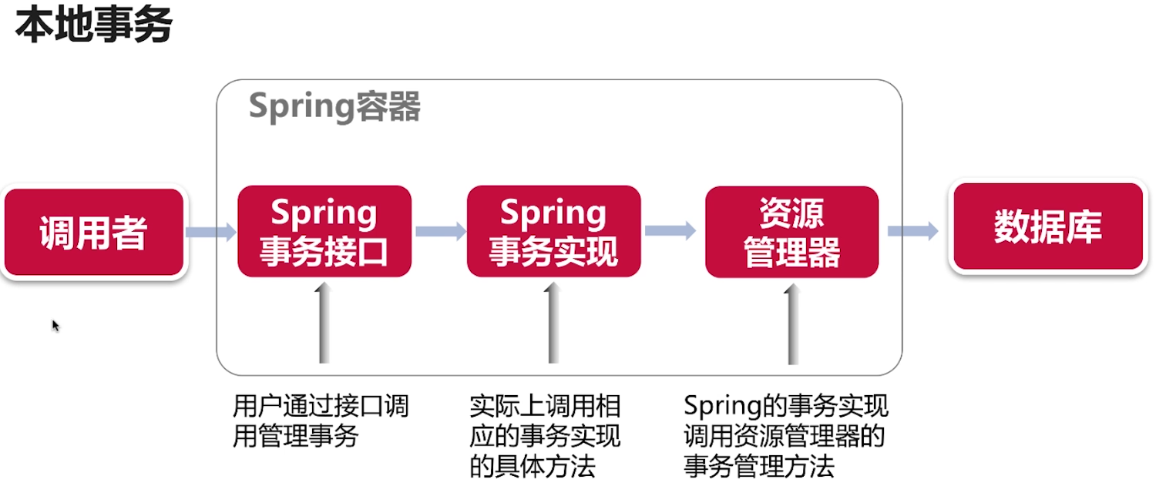
Spring事务机制-本地事务

Slide 10
Spring事务机制-外部（全局）事务
外部事务管理器提供事务管理
通过Spring 事务接口，调用外部事务管理器
通过JNDI等方式获取外部事务管理器的实例
外部事务管理器一般由应用服务器提供，如JBoss，Websphere

Slide 11
Spring事务机制-外部（全局）事务-JTA
外部事务管理器提供JTA事务管理
JTA事务管理器可以管理多个数据资源
通过2阶段提交实现多数据源的事务

Slide 12
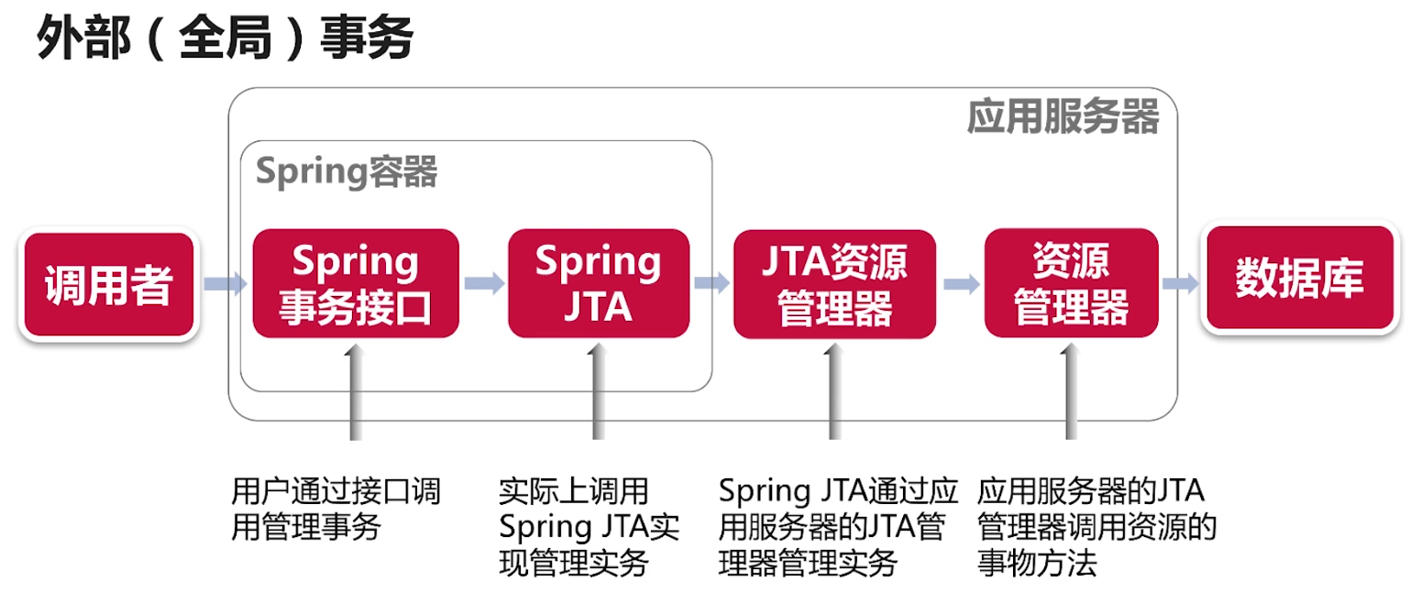
Spring事务机制-外部（全局）事务

Slide 13
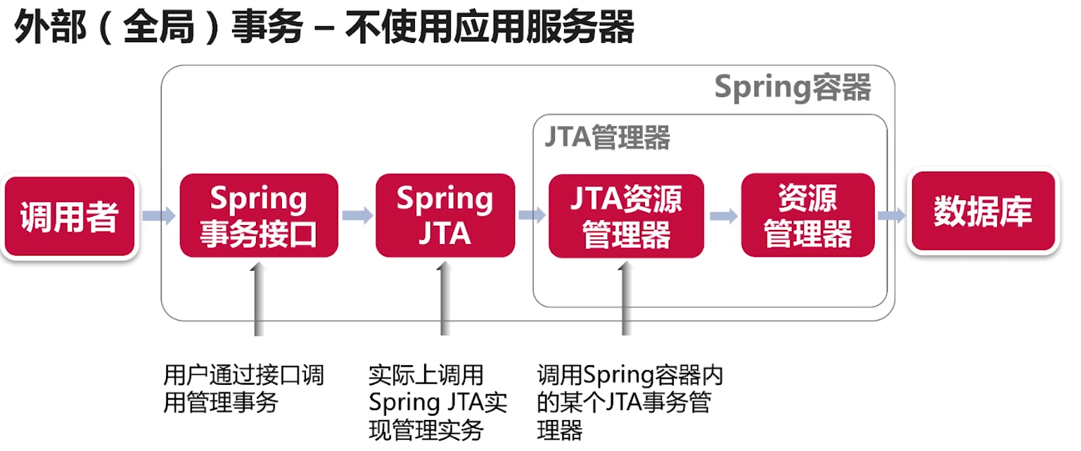
Spring事务机制-外部（全局）事务

Slide 14
Spring事务机制-JTA事务管理
服务
DB
MQ

Slide 15
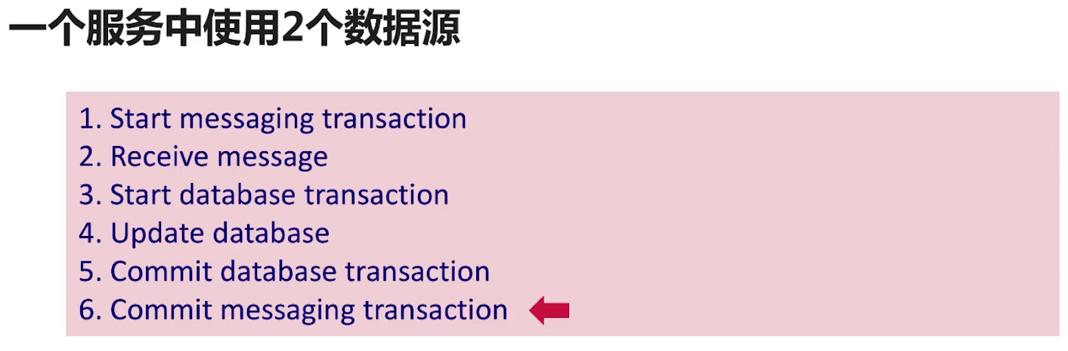
Spring事务机制

Slide 16
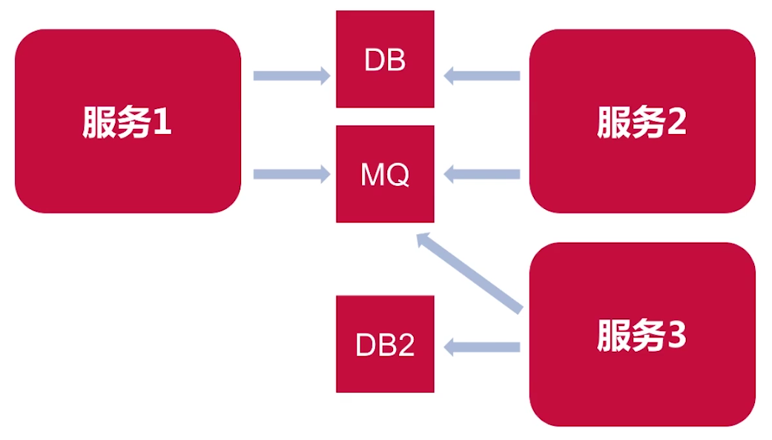
Spring事务机制

Slide 17
XA与JTA
Transaction Manager
XA Resource
两阶段提交
Notes:
XA编程规范，定义了一些事务管理的接口，定义了XA Resource 针对数据资源的封装；事务管理的接口使用资源管理器，通过两阶段提交针对多个数据的资源进行事务的管理，
JTA是XA规范在Java 中实现。
在一个请求里面操作两个数据源，用两个事务管理器，我们就要用某种方式让这两个事务管理器的事务管理达成某种同步，让他们能够一起提交或回滚。

Slide 18
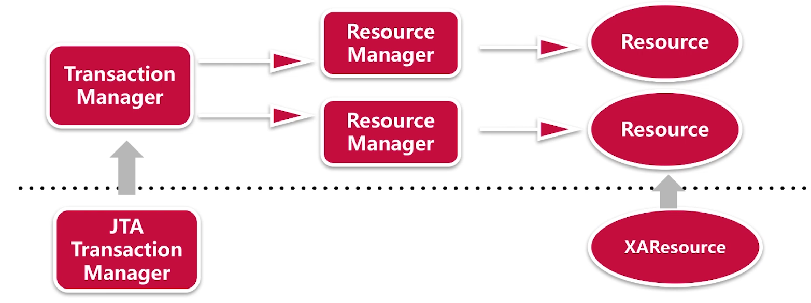
XA与JTA

Slide 19
JTA的接口
TransactionManager
XAResource
XID

Slide 20
JTA的利弊
多数据源事务管理
保证事务一致性
两阶段提交
事务的时间太长，锁时间太长
低性能低吞吐量
Notes:
多数据源下，最慢的数据源时长影响

Slide 21
不使用JTA的多数据源事务管理
Spring事务的同步机制
多个数据源上实现近似事务一致性
高性能，高吞吐量

Slide 22
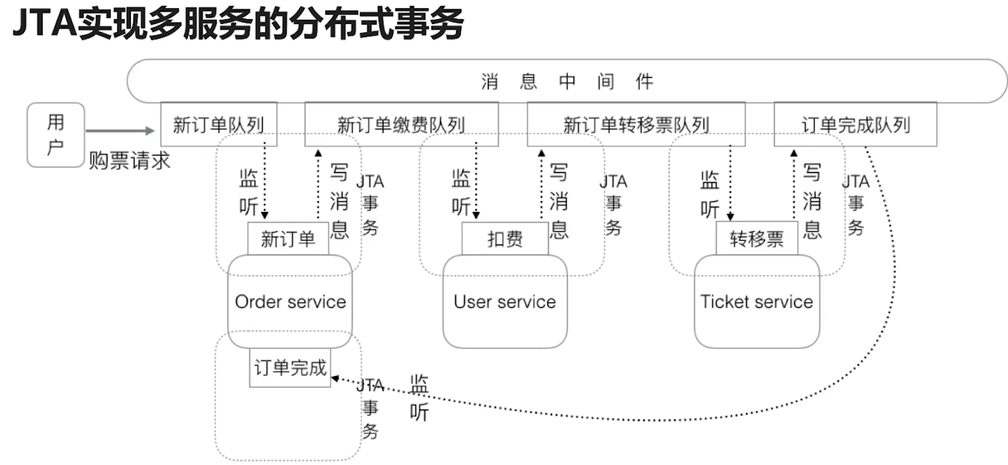
XA与JTA

Slide 23
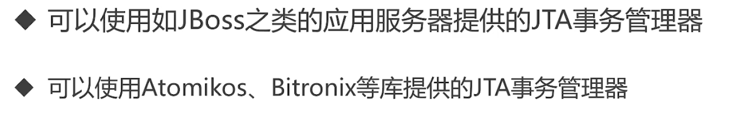
Spring JTA
Notes:
JBOSS| Websphere 方式： Spring 事务接口，通过JNDI控制JTA事务管理器
Atomikos|Bitronix ： 起一个线程，在线程里运行一个事务管理器，在这个线程里进行多个数据源的事务管理。Spring 事务接口通过线程里的事务管理器来进行管理。

Slide 24
Spring JTA-不使用JTA
为什么不使用JTA？
如何保证两个数据源上的事务同步。
Notes:
为什么不使用JTA：两阶段提交，性能问题。

Slide 25
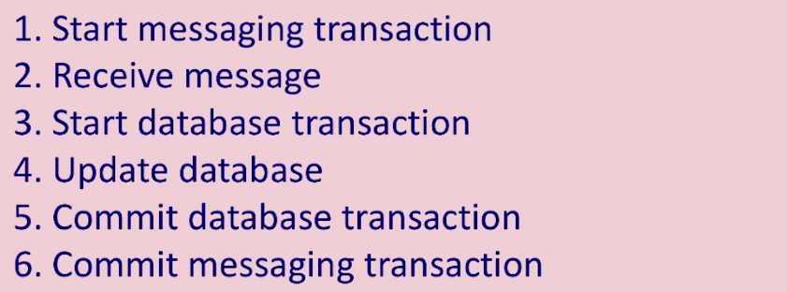
不使用JTA依次提交两个事务
Notes:
两个数据源：MQ和DB
问题在于：
第五步提交后，第六步失败，第五步就无法回滚

Slide 26
多个资源的事务同步方法
XA与最后资源博弈
共享资源
最大努力一次提交
链式事务

Slide 27
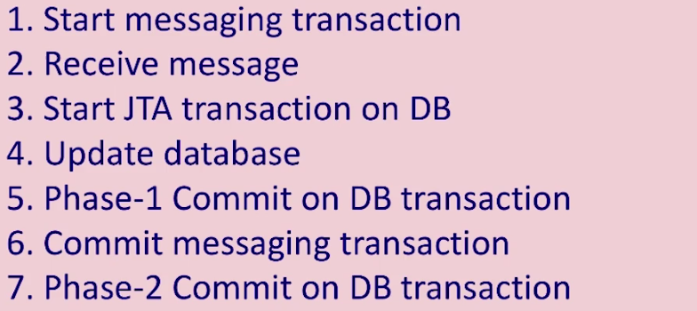
XA与最后资源博弈
Notes:
如果第七步出错，还是无法回滚第六步；但还是能很大的降低该问题的概率

Slide 28
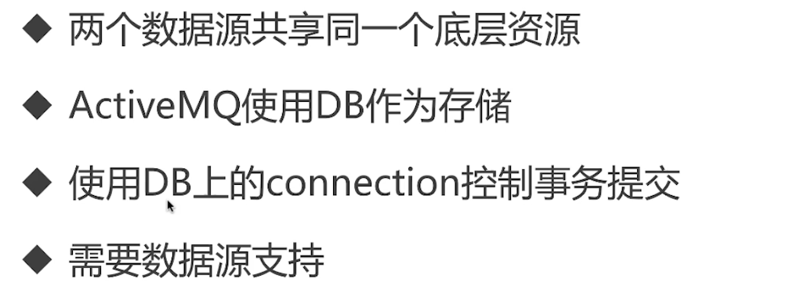
共享资源

Slide 29
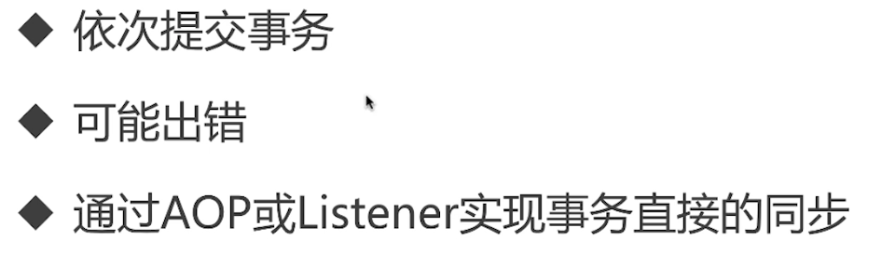
最大努力一次提交
Notes:
参考第九张幻灯片的例子

Slide 30
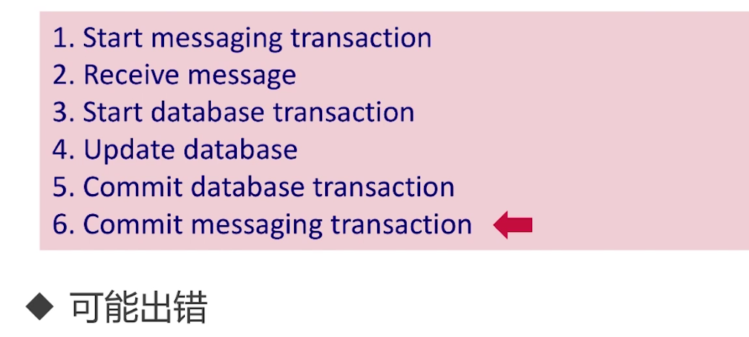
最大努力一次提交
Notes:
尽量降低出错的概率，还是可能会出现

Slide 31
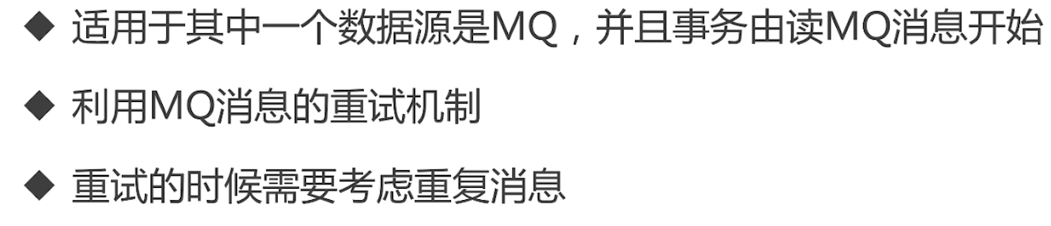
JMS最大努力一次提交+重试

Slide 32
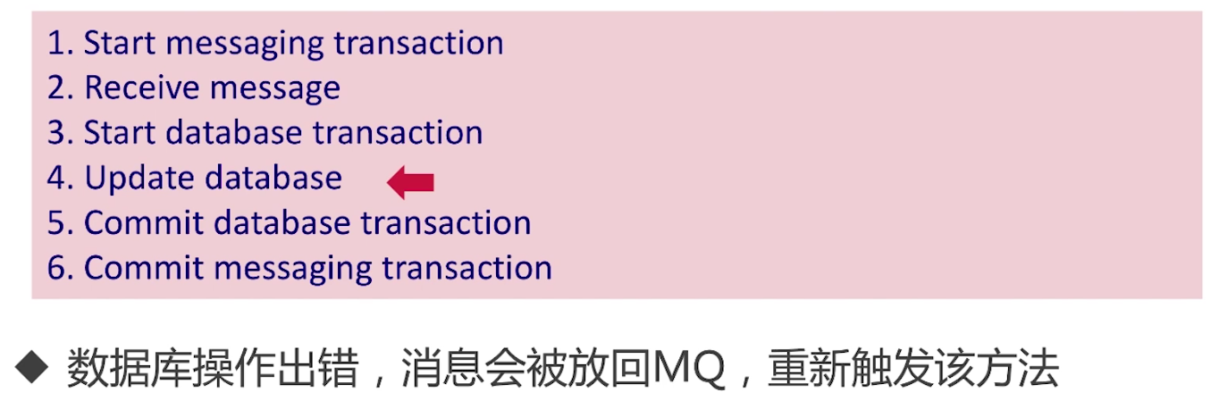
JMS最大努力一次提交+重试

Slide 33
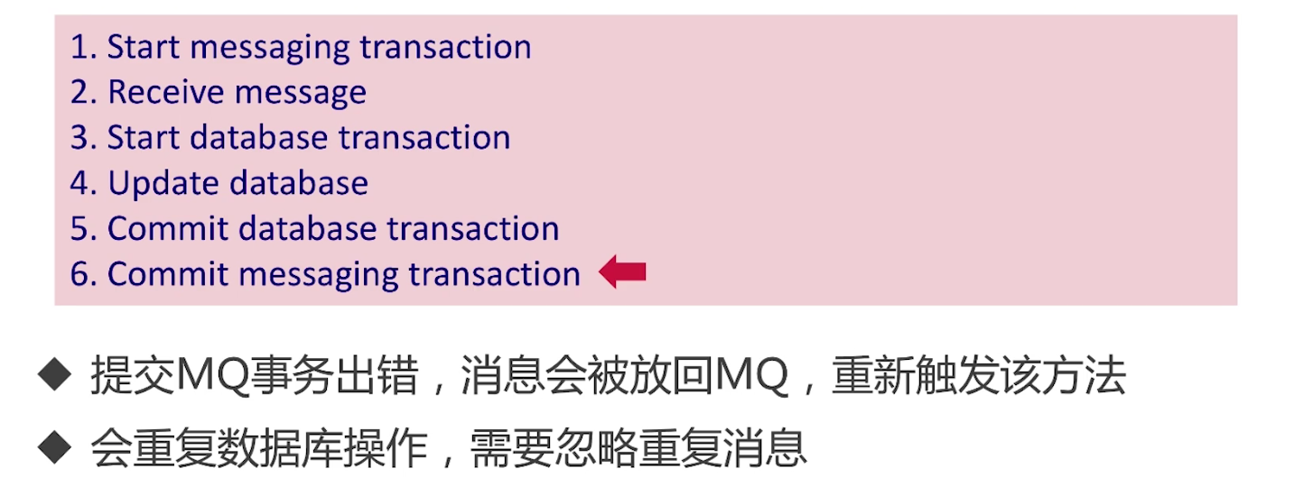
JMS最大努力一次提交+重试

Slide 34
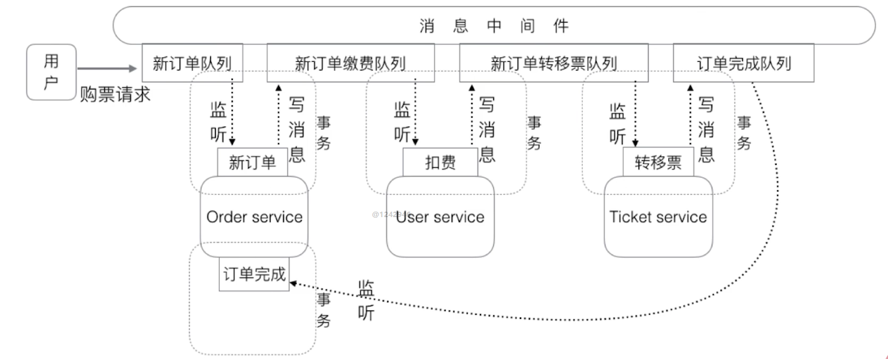
不使用JTA消息驱动的分布式事务

Slide 35
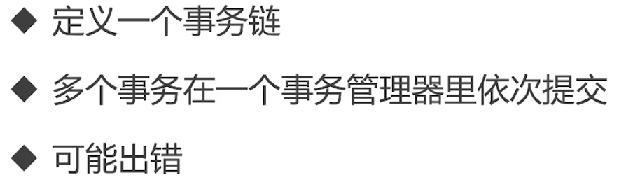
链式事务

Slide 36
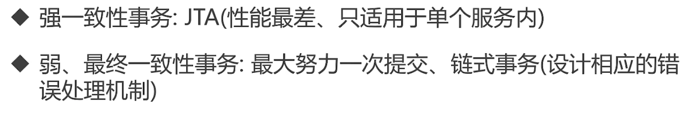
如何选择（根据一致性要求）

Slide 37
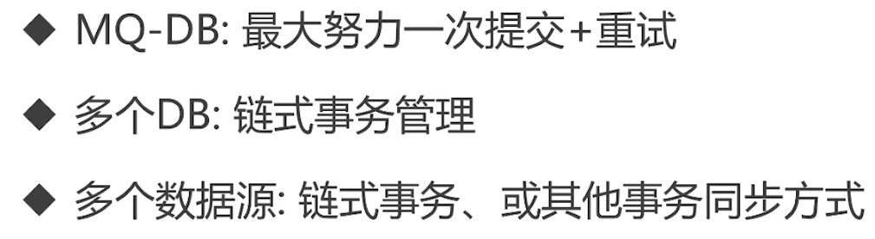
如何选择（根据场景）

Slide 38
分布式事务实现的模式与技术
分布式事务实现的几种模式
幂等性，唯一性ID
分布式锁与对象
Notes:
分布式事务实现的几种模式
幂等性，唯一性ID
分布式锁与对象

Slide 39
分布式事务的几种模式
消息驱动模式 Message Driven
事件溯源模式 Event Sourcing
TCC模式 Try-Confirm-Cancel
Notes:
Event Sourcing: 只会使用一个event store的数据源
TCC： 服务间调用的时候

Slide 40
分布式事务的性质
幂等性：
幂等操作：任意多次操作与一次操作执行的影响是一样的
方法的幂等性：使用样的参数调用多次与一次结果相同
接口的幂等性：接口使用同样的参数被重复调用，结果一致

Slide 41
微服务接口的幂等性
重要性：经常需要通过重试实现分布式事务的一致性
GET方法不会对系统产生副作用，具有幂等性
POST、PUT、DELETE方法实现需要满足幂等性
Notes:
微服务的安全性和幂等性。

Slide 42
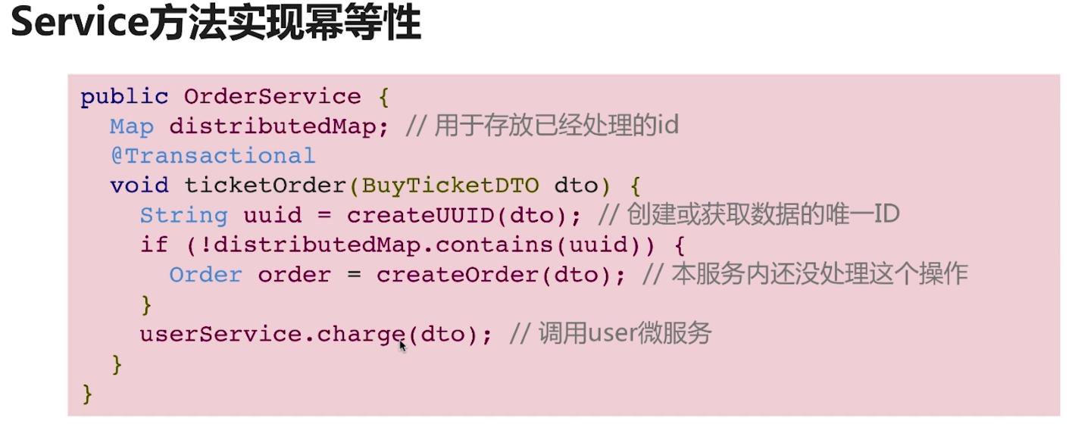
幂等性实现

Slide 43
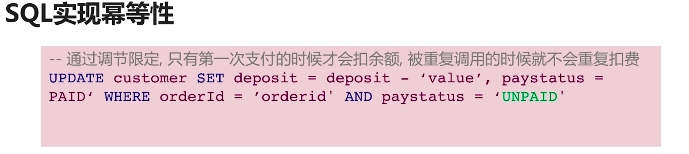
幂等性实现

Slide 44
分布式系统唯一性ID ：GUID
分布式系统的全局唯一标识
UUID： 生成ID的规范
用于唯一标识，处理重复消息

Slide 45
分布式系统唯一ID的生成
数据库自增序列
UUID： 唯一ID标准，128位，几种版本
参考MongoDB的ObjectID：时间戳+机器ID+进程ID+序号
分布式的第三方服务如：Redis的INCR操作、Zookeeper节点的版本号
Notes:
数据库自增序列： 需要分布式服务共用一个数据库
UUID： 128位，32个16进制字符
MongoDB只保证系统中唯一，不保证全世界唯一。24个16进制字符
Redis、Zookeeper:

Slide 46
唯一ID生成方式的选择
自增的ID：考虑安全性、部署
时间有序：便于通过ID判断创建时间
长度、是否数字类型：是否建索引
Notes:
自增ID的部署：所有的服务都需要访问一个数据库
是否建索引：把UUID转成Long型保存建索引

Slide 47
分布式系统分布式对象
Redis： Redisson库：RLock，RMap，RQueue等对象
Zookeeper： Netflix Curator 库： Lock，Queue等对象

Slide 48
微服务架构的分布式事务的问题
服务间调用操作的回滚
服务间调用操作的重试
减少服务间调用
通过消息驱动代替服务间调用

Slide 49
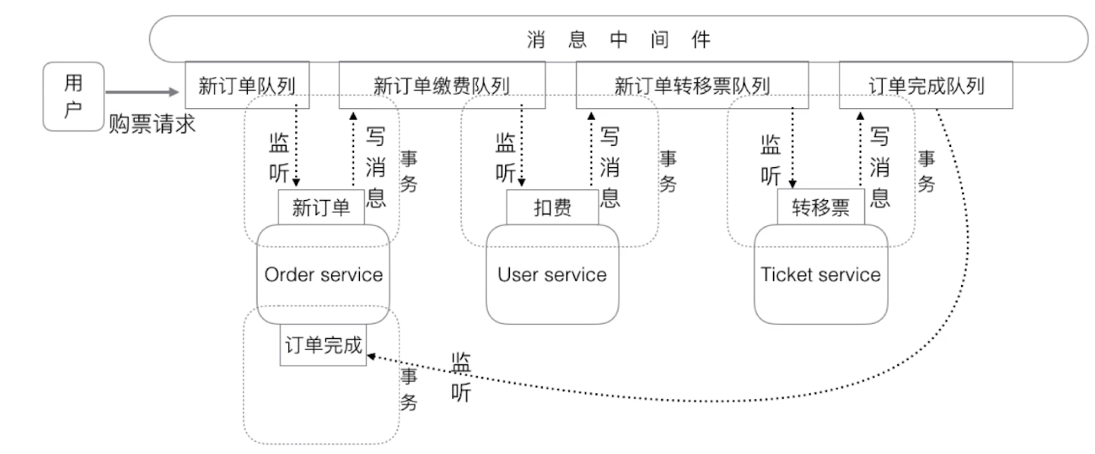
消息驱动基本结构示例

Slide 50
消息驱动需要关注的事项
消息中间件需要支持事务
如何处理重试的消息
发生异常时的回滚操作

Slide 51
回滚处理
将出错未处理的消息写到失败队列，进行相应的回滚操作
通过定时任务检查超时操作，对未完成的操作做自动回滚
保存出错消息进行人工处理

Slide 52
https://www.2cto.com/kf/201803/728799.html
配合spring-tx实现事务的原理
https://blog.csdn.net/weixin_42861564/article/details/81590093
Spring事务同步

